Slide 1
简讯：中大分区决赛，又见实验英雄
5月1日，我校高中部14位同学在全国创新作文大赛广东赛区决赛（中山大学现场作文）中取得优异成绩。
一等奖： 罗舒玮 王钰冰
二等奖： 何雨轩 郑子薇 金正晰
吴沐然 刘 航 罗印庭
三等奖： 陈飞宇 郝倍倍 江 晖
童 言 徐富茹 熊敏光
以上获得一、二等奖的同学及之前获直通总决赛资格的王诗馨、陈意欣将于8月赴北京大学参加全国总决赛。总决赛获一、二等奖的同学可获得北大等33所高校2015年高校自主招生资格。

Slide 2
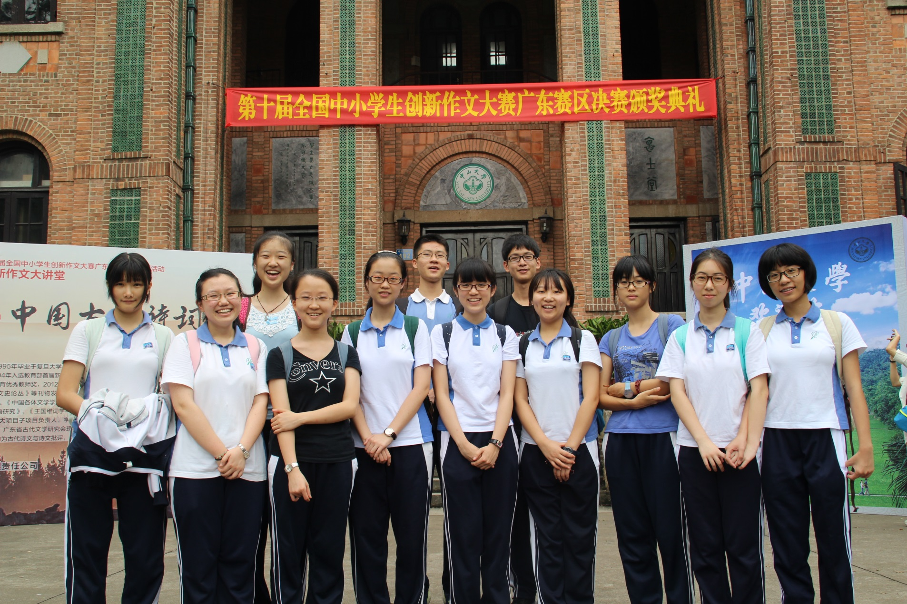
深圳实验高中部中大现场作文参赛选手

Slide 3
又讯： 参赛不限对象，挥笔即为英雄！
由《深圳晶报》、“深圳教育微博”主办的“作文英雄”系列活动之一——140 字“微作文挑战赛”（第一轮）拉开帷幕。 “微作文挑战赛”参赛对象不限（学生、家长、老师、社会各界人士均可）。
投稿时间为5月10日至5月16日。参赛方式为：关注微信号“我们中学生”微信号：wmzxswx ,140字内。附上姓名+年龄+职业+手机号）
第一道题的题目是： 一条神奇的微信（短信） 第二道题的题目（四选一）是：
1、旅行家、音乐家、书评家对话录； 2、旅行家、书评家对话录； 3、音乐家、书评家对话录； 4、旅行家、音乐家对话录。

